Slide 1
Где информацию найти? Конечно в мировой сети! Что хочешь можно здесь узнать, Смотреть мультфильмы и играть. Объединил собой весь свет - Мы говорим про
ИНТЕРНЕТ

Slide 2
Классный час ПОЛЕЗНЫЙ И БЕЗОПАСНЫЙ ИНТЕРНЕТ 1-4 класс

Slide 3
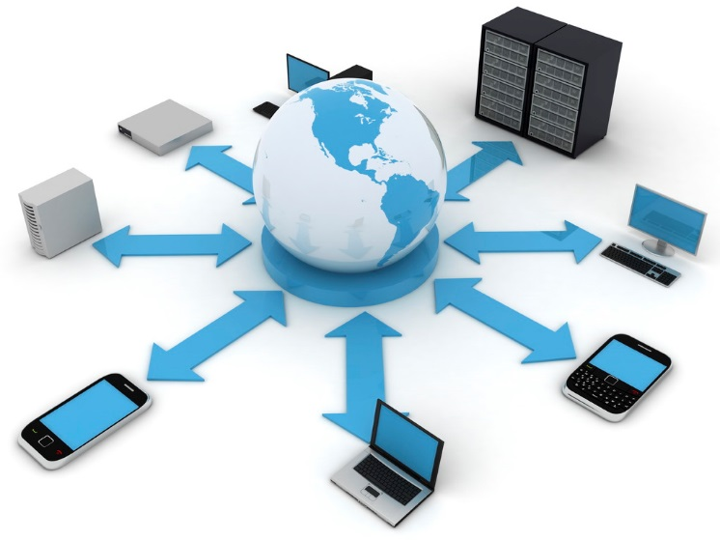
ИНТЕРНЕТ – всемирная компьютерная сеть

Slide 4
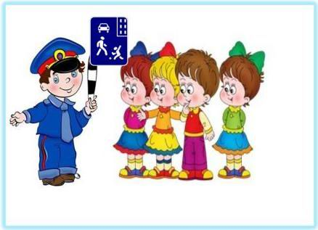
Чтобы в море окунуться и водой не захлебнуться, Не попасть чтоб под машину по дороге к магазину, Чтобы грамотно писать и ошибок избегать, И общаться правильно – соблюдаем
ПРАВИЛА

